Slide 1


Slide 2

Здравствуйте, ребята! Давайте повторим то, что уже знаем.

Slide 3


Slide 4

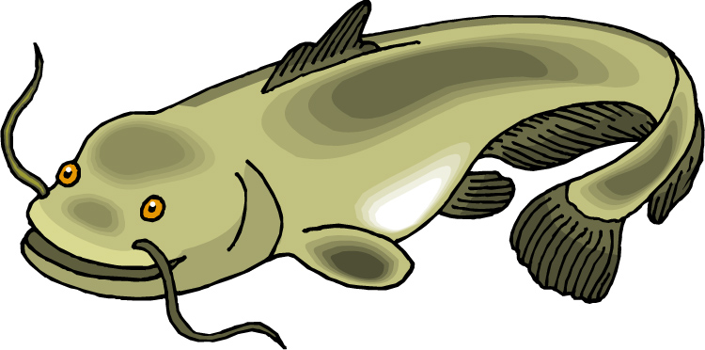

Расскажите скороговорку наизусть соседу.
Запишите скороговорку по памяти.
Прочитайте предложение. Чем оно интересно?
Прочитайте скороговорку медленно, потом быстрее.
Какие орфограммы есть в скороговорке?
Прочитайте скороговорку орфографически
(чётко проговаривая записанные буквы)
У Сени и Сани в сетях сом с усами.

Slide 5
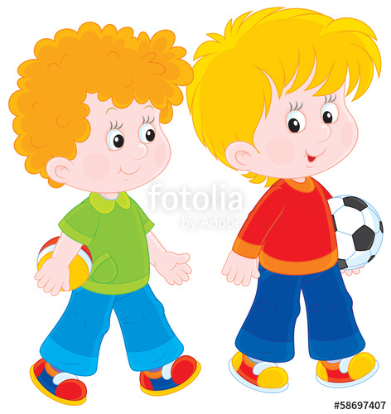
Какими буквами отличаются слова Сеня и Саня?
А какими звуками отличаются эти слова?
Как вы думаете, что обозначает запятая возле звука?
Найдите тему урока на стр. 120 учебника.
Сеня
Саня
[с,эн,а]
[сан,а]

Slide 6
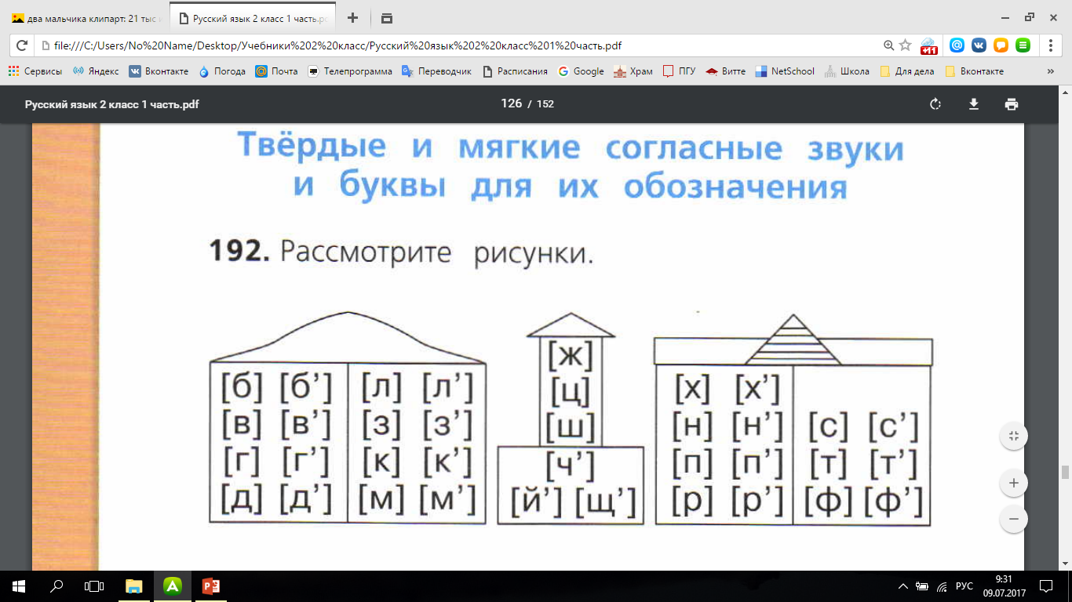
Какие звуки «живут» в домиках?
Прочитайте все звуки, «живущие» в домиках.
Почему во втором домике звуки без пар?
Назовите непарные твёрдые согласные звуки.
Назовите непарные мягкие согласные звуки.

Slide 7
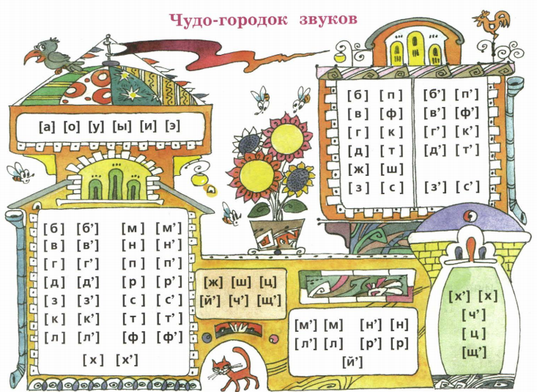

Slide 8
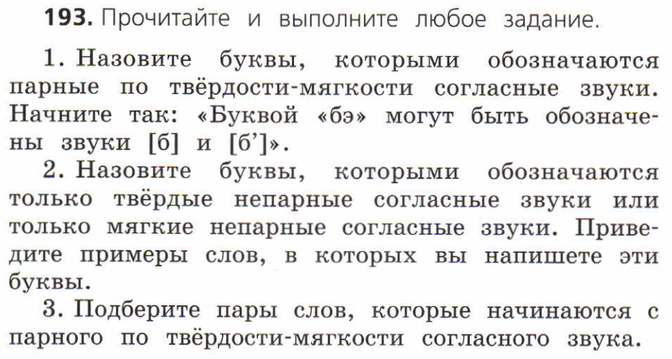

Slide 9
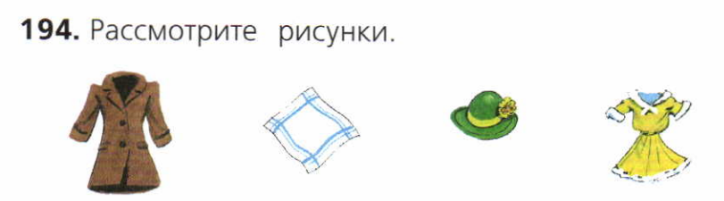

Slide 10
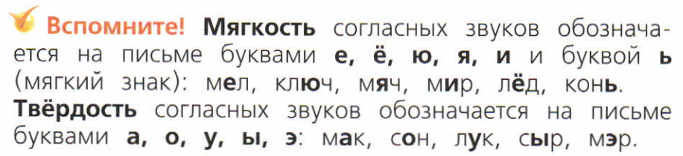
Е Ё Ю Я И Ь
А О У Ы Э

Slide 11
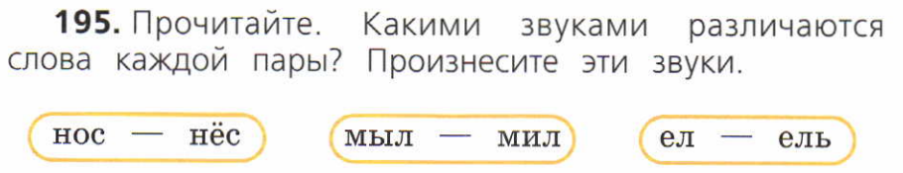

Slide 12
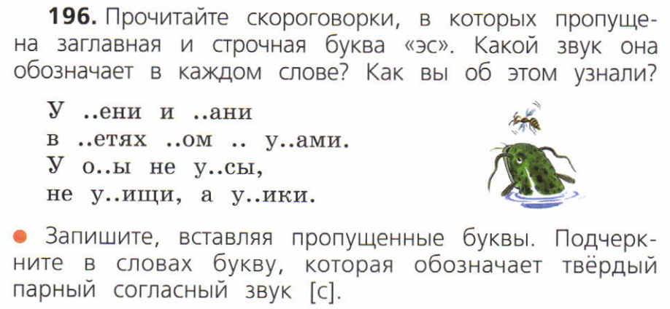

Slide 13
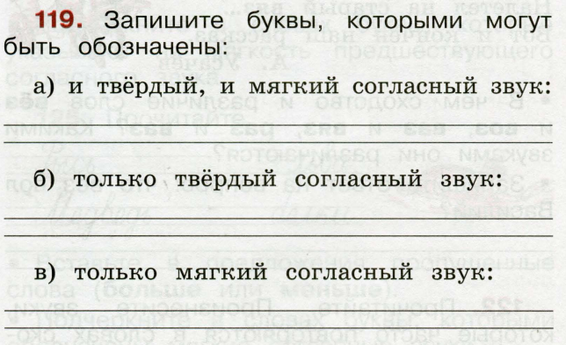

Slide 14
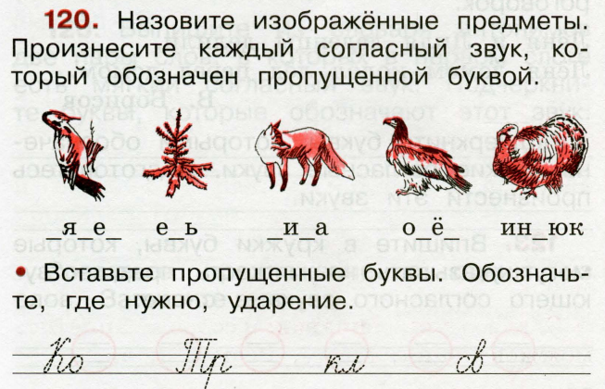

Slide 15

Спасибо, ребята, за урок! До новых встреч!
Что показалось немного трудным?
Дома, ребята, нужно ещё раз повторить и выучить непарные твёрдые и мягкие согласные звуки.
Назовите непарные мягкие звуки.
Какие буквы обозначают твёрдость согласного звука, стоящего позади?
Какие буквы обозначают твёрдость согласного звука, стоящего позади?
Назовите непарные твёрдые звуки.
Какие буквы обозначают мягкость согласного звука, стоящего впереди?
Какая у нас была тема урока?
Что вам особенно понравилось на уроке?

Slide 16

Домашнее задание:
Уч. с. 122 упр. 197

Slide 17









Slide 18


